Slide 1

Dal “Progetto sovrappeso/obesità” alla procedura “BMInforma”
Progetto sovrappeso/obesità (2008)
Normativa regione E-R (2013)
Procedura permanente BMInforma (2018)
L’ambulatorio del pediatra avvia un percorso di intercettazione e coordinamento multidisciplinare per il trattamento del bambino con sovrappeso/obesità

Slide 2
Principi fondamentali
Consapevolezza (Letteratura scientifica, JClub, Guide anticipatorie)
Formazione/Motivazione operatori
Costituzione rete di servizi
Normative E-R
Supporto aziendale organizzativo e informatico

Slide 3
Primi passi
Presa di coscienza durante la partecipazione ad eventi formativi
Maturazione della consapevolezza della gravità assunta dal problema
Assenza di linee guida per la prevenzione e il trattamento

Slide 4
Primo intervento: raccolta dati
PLS
Epidemiologia
CED
Progetto “Sovrappeso e obesità” negli Accordi Aziendali 2008 - 2010 dei PLS

Slide 5
Misurazione BMI (evidenza di grado B)
Tutti i bambini 3-14 anni
Per 15 mesi ai Bilanci di Salute
Risultato: 7396 bambini con sovrappeso/obesità (20%)

Slide 6
Studio e impostazione strategia
Raccomandazione dell’American Medical Association (AMA)
1° gradino: counselling
2° gradino: un piano strutturato di gestione del peso
3° gradino: intervento completo multidisciplinare

Slide 7
Primo gradino (counselling)
Intervento Motivazionale al cambiamento degli stili di vita rivolto a bambini e famiglie
“Modello Transteorico del cambiamento” - DiClemente e Prochaska

Slide 8
Costituzione Rete e Formazione
Progettazione rete servizi: Pediatri, Epidemiologia, Servizio Igiene Alimenti e Nutrizione (SIAN), Medicina dello Sport e Luoghi di Prevenzione (LdP) con il sostegno delle Cure Primarie.
Counseling Motivazionale per i PLS della provincia (20 ore presso LdP).
L’Intervento Motivazionale offre agli operatori fiducia e strumenti per dialogare con le famiglie.

Slide 9
Misurare facendo
Intervento sostenibile
Misurazione
Follow up
Strumenti software adeguati

Slide 10
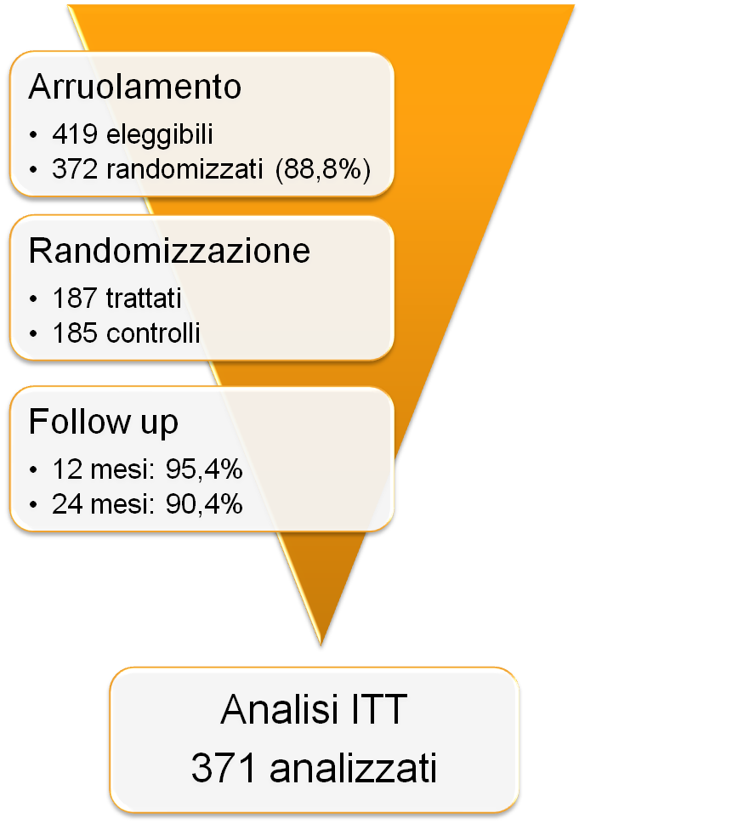
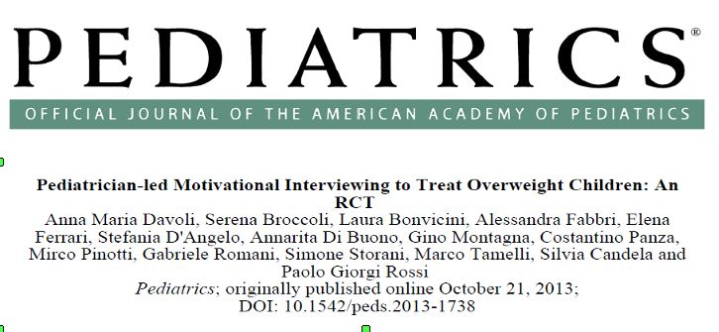
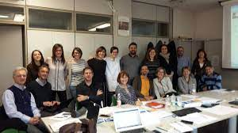
Il Trial Clinico
12 mesi
Intervento Motivazionale efficace
Efficace per le femmine
Più efficace per bambini di mamme con titolo di studio più alto
Intervento Sostenibile
Alta aderenza allo studio
Feedback positivo dei professionisti coinvolti
Il Trial 2013 su Pediatrics
Il gruppo cocreation

Slide 11
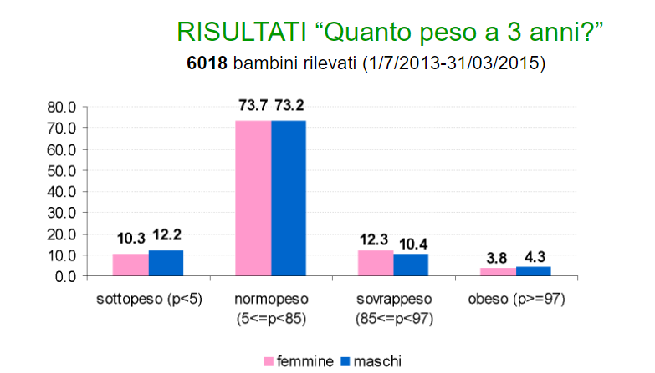
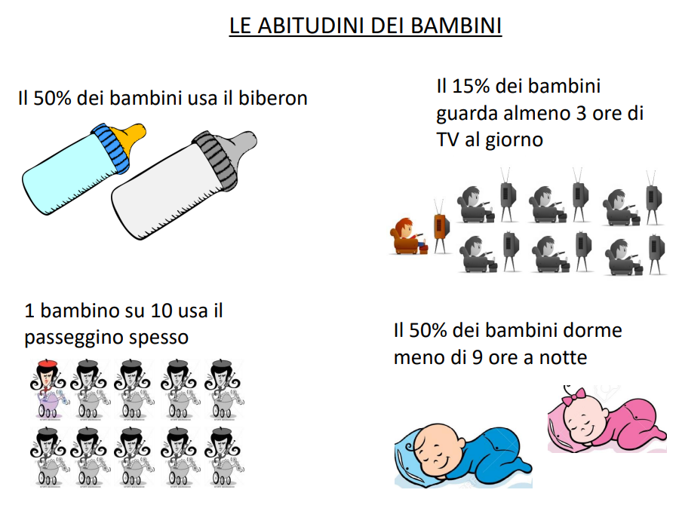

Quanto peso a 3 anni

Slide 12
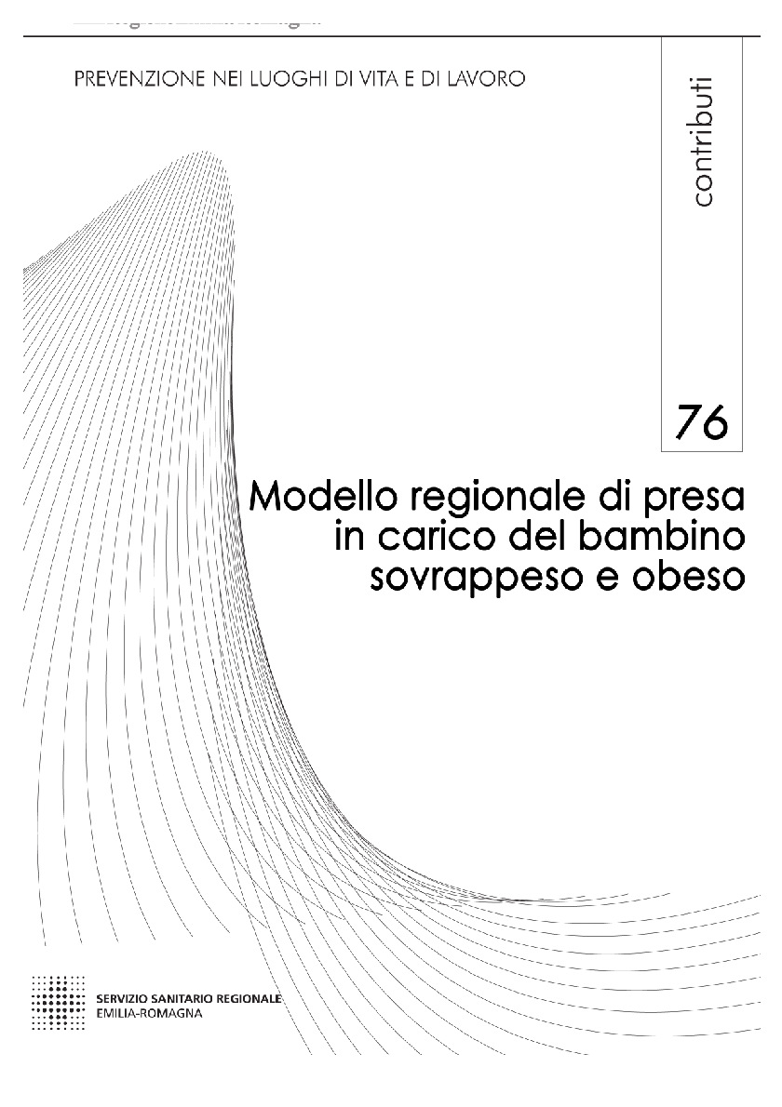
Normativa regionale 2013

Slide 13
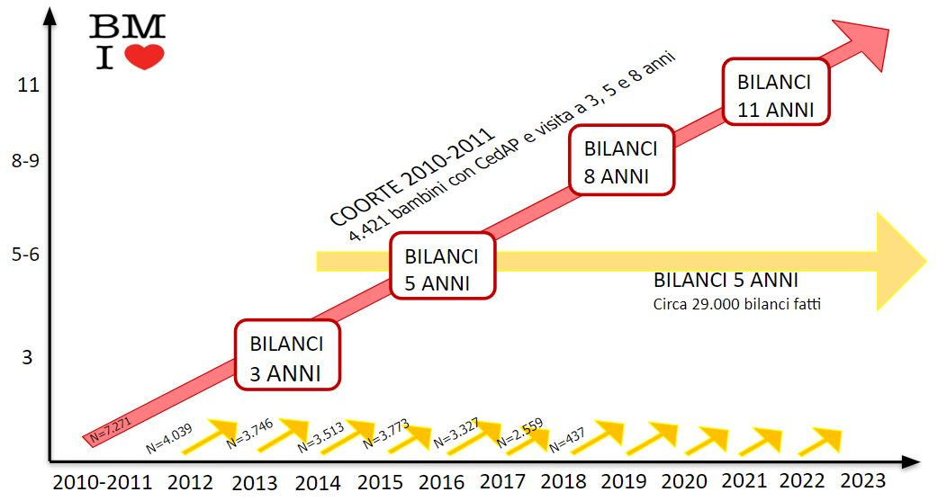
Quanto peso a 5 anni: la Corte dalla nascita a 12 anni 2011

Slide 14

BMInforma

Slide 15
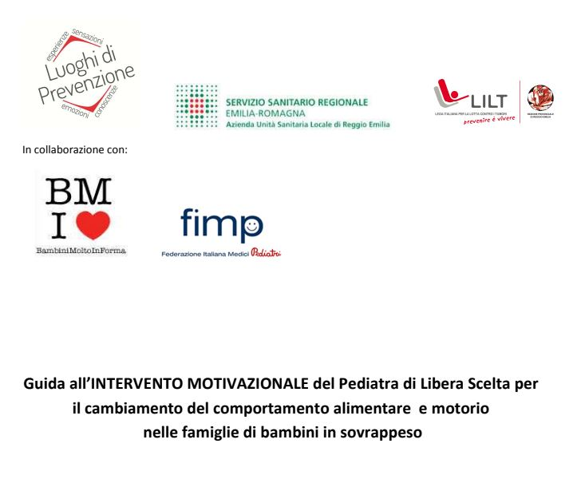
Guida all'intervento motivazionale

Slide 16
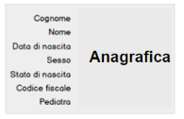
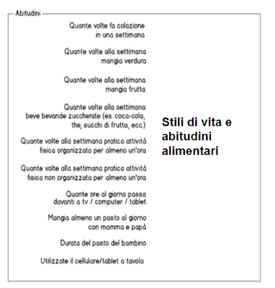
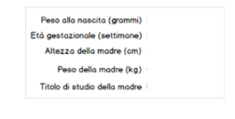
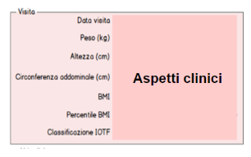
Intervento Motivazionale BMInforma
Lo screening per BMInForma
L'età dell'adiposity rebound.
Se il BMI supera l'85° percentile

Slide 17
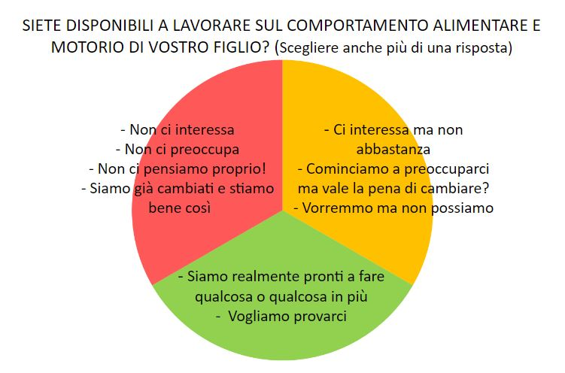
Diagnosi motivazionale

Slide 18
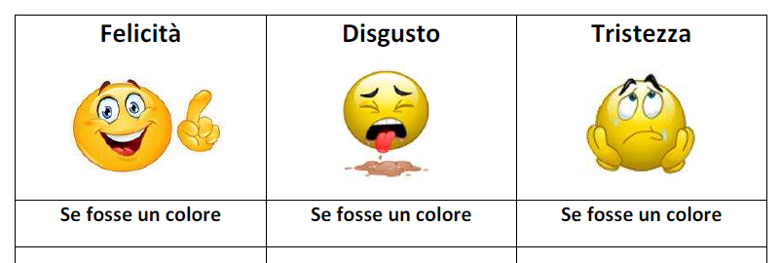
EmotIcons
Cibo
Attività fisica
Emozioni

Slide 19
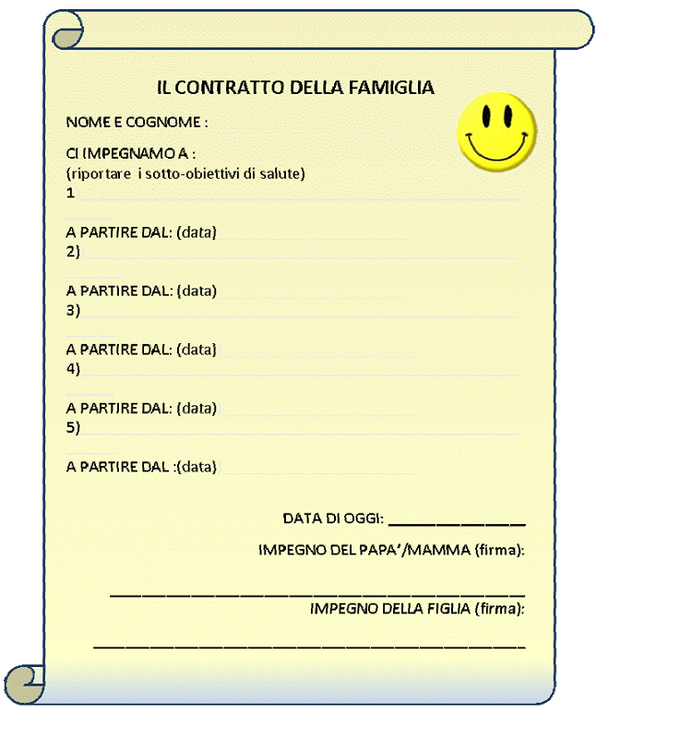
Il contratto della famiglia

Slide 20
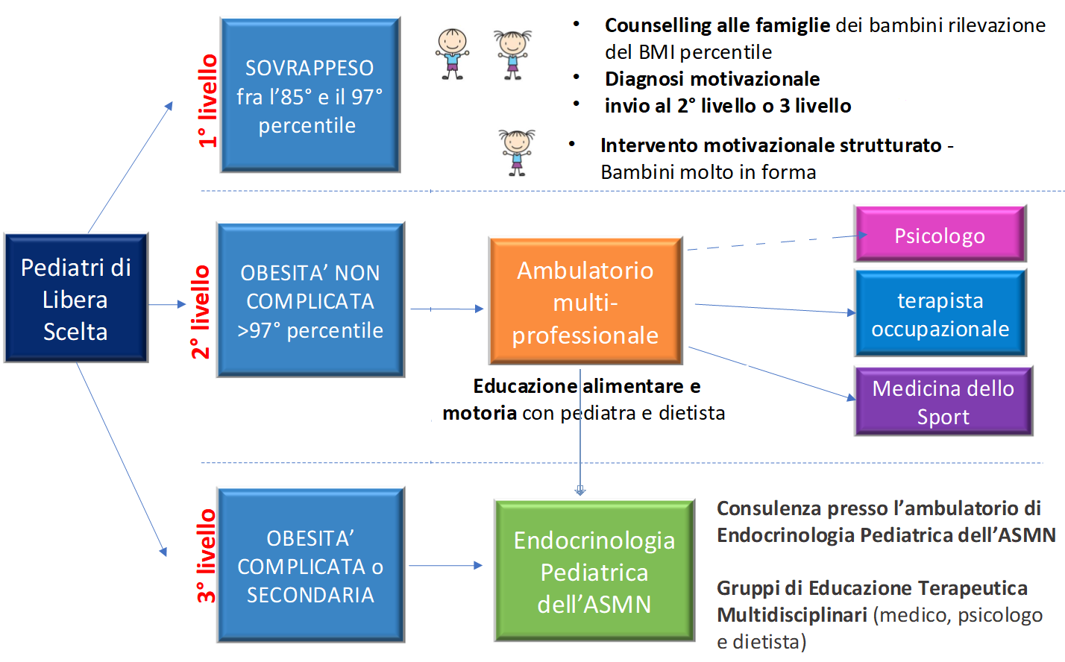
Il modello di cura multidisciplinare

Slide 21
Criteri invio al II livello
OBESITA’ NON COMPLICATA
M e F con obesità (>= 97° percentile WHO o secondo IOTF)
Età: da 3 a 12 anni
Diagnosi Motivazionale: Stadio di DETERMINAZIONE
Richiesta del PLS-MMG
Esami: Glucosio - Insulina - Emoglobina glicata - Trigliceridi - Colesterolo Tot - GOT - GPT - Eco epatica

Slide 22
Criteri invio al III livello
OBESITA’ COMPLICATA O SECONDARIA
Obesità in bambini con età < 3 anni
Obesità associate a ritardo cognitivo e/o dismorfismi
Dislipidemie
Iperinsulinismo con Iperglicemia
Steatosi con Transaminasi elevate
Patologie genetiche associate ad Obesità

Slide 23
Diagnosi motivazionale

Slide 24
Prevenzione

Slide 25


Le guide anticipatorie
Informazioni su normali aspettative di una fascia d'età (o di una malattia) per fornire supporto ai bilanci di salute e affrontare i problemi prima che insorgano.

Slide 26

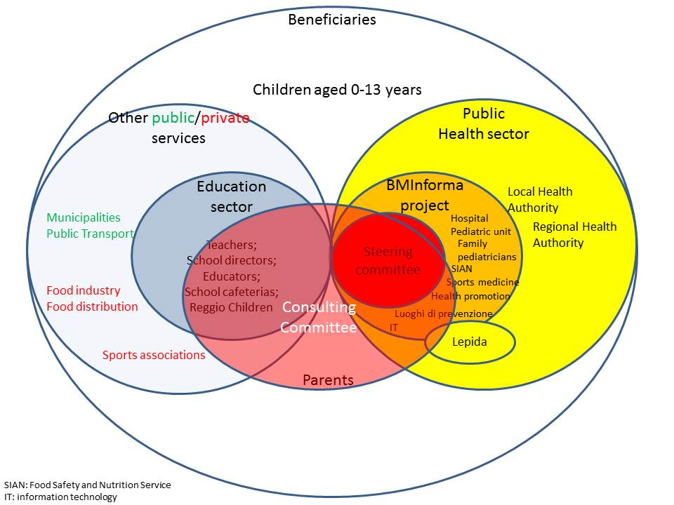
COSIE

Slide 27
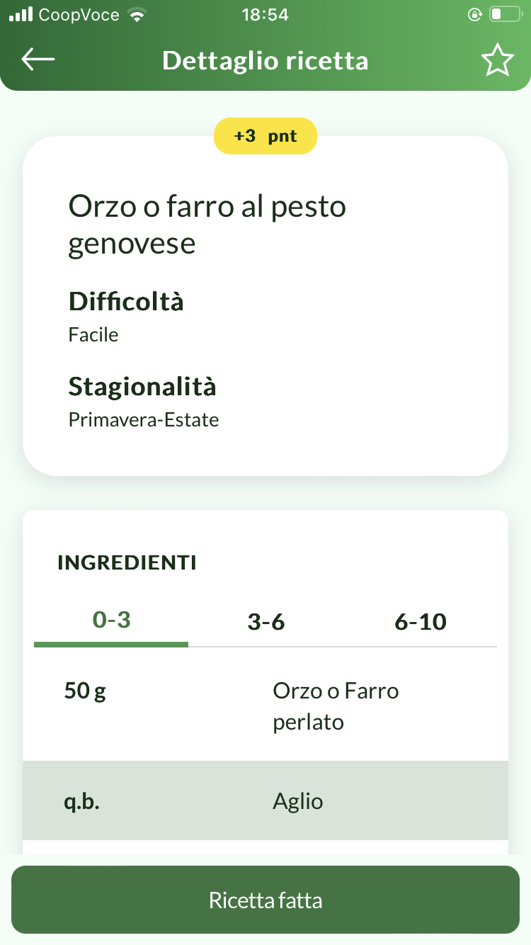

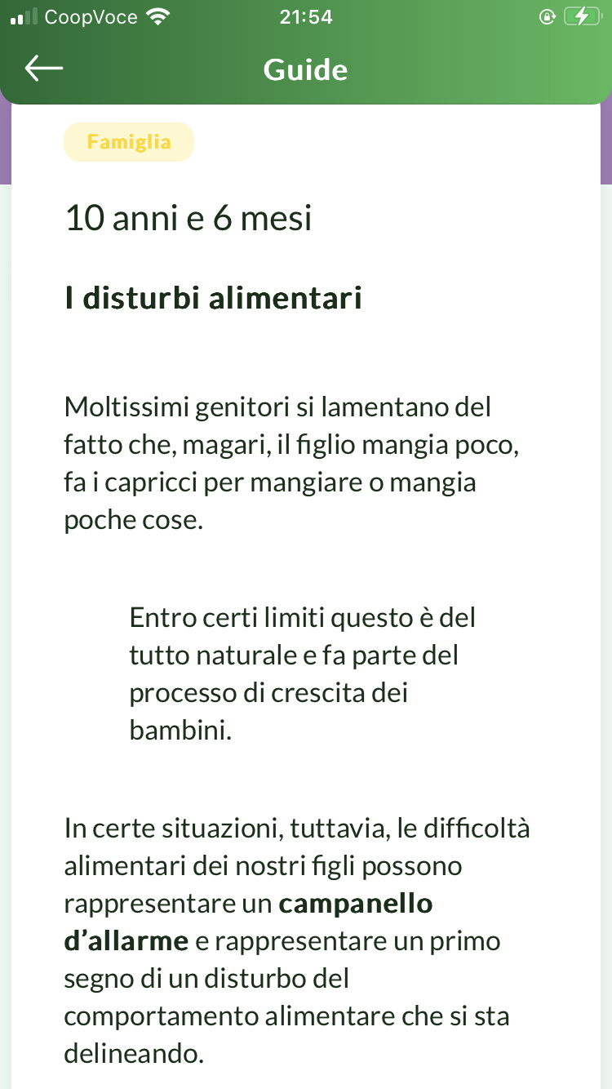
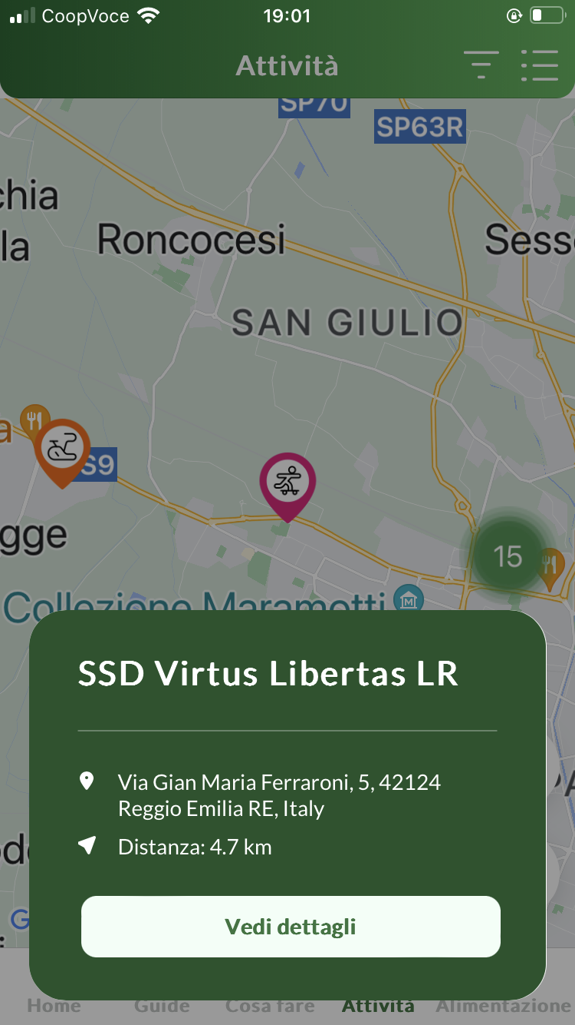
La App BeBa
Ricette, attività motoria, giochi, letture e altre indicazioni per un corretto e sano stile di vita a sostegno della genitorialità

